Slide 1
Олимпийские игры
Девиз олимпийских игр «Быстрее! Выше! Сильнее!». Citus - altius – forties
Современные олимпийские игры возродил в 1896 году француз
Пьер де Кубертен. Они проводятся также 1 раз в четыре года.
В 1913 году появилась олимпийская символика в виде 5 переплетенных колец и священного огня
Олимпийский белый флаг с пятью кольцами. Каждое кольцо имеет свой цвет и обозначает континент.
Голубой - Европа, чёрный - Африка, жёлтый - Азия, красный - Америка, зелёный – Австралия
Пять переплетенных колец - это символ праздника мира и дружбы. Они говорят о честной спортивной борьбе, призывают спортсменов бороться друг с другом только на стадионах и никогда не встречаться на полях войн. С зажжения олимпийского огня начинаются олимпийские игры.
Долгий путь проделывает этот огонь. Его зажигают у развалин Древней Эллады.

Slide 2
Олимпийский флаг

Slide 3
Ольга Зайцева
Двукратная Олимпийская чемпионка,
Заслуженный мастер спорта России.
3 Олимпийские медали,
38 побед, 95 призовых мест,
2474 километра на международных и российских гонках.

Slide 4
Александр Попов
Российский пловец, четырёхкратный олимпийский чемпион,
шестикратный чемпион мира, 21-кратный чемпион Европы.

Slide 5
Сергей Чепиков
Российский биатлонист и лыжник,
двукратный олимпийский чемпион и двукратный чемпион мира по биатлону.
Первый в истории отечественного биатлона обладатель Кубка мира.
Заслуженный мастер спорта СССР (1988).
Участник шести Олимпийских игр.

Slide 6
Евгений Плющенко
Трехкратный чемпион мира (2001, 2003, 2004).
Мастер международного класса.
Серебряный призер Олимпиады (2002, Солт-Лейк-Сити).
Чемпион Европы (2000, 2001, 2003, 2005, 2006).
Серебряный призер чемпионатов Европы и мира (1998, 1999, 2004).
Победитель финала соревнований Гран-при (2001).
Чемпион мира (2001).
Олимпийский чемпион (2006).

Slide 7
Владислав Третьяк
Лучший хоккеист ХХ столетия.
Пятнадцать лет он отстаивал честь Родины на ледовых площадках,
став многократным обладателем самых престижных мировых наград.

Slide 8
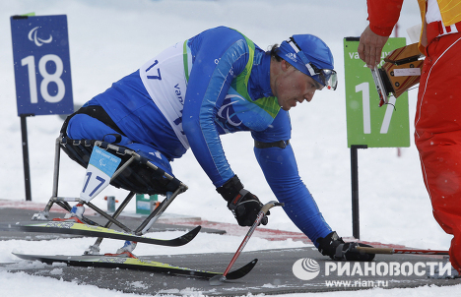
Ирек Зарипов
Спортивные достижения
Золото — Чемпионат России 2009 года — 1 место (5 км)
Серебро — Чемпионат мира 2009 года — 2 место
Золото — Зимние Паралимпийские игры 2010 года — 1 место (биатлон, 2, 4 км инд. преслед)
Золото — Зимние Паралимпийские игры 2010 года — 1 место (лыжные гонки, 15 км.)
Золото — Зимние Паралимпийские игры 2010 года — 1 место (биатлон, 12,5 км.)
Золото — Зимние Паралимпийские игры 2010 года — 1 место (лыжные гонки, 10 км.)
Серебро — Зимние Паралимпийские игры 2010 года — 2 место (лыжные гонки, 1 км.)

